Slide 1


E-Bells
Vídeo porteiro low-cost (IoT)
Projeto Informático
Licenciatura em Engenharia Informática
2181454 – João Rebelo dos Santos
2181459 – Rúben Daniel Custódio Garcia
Orientadores:
Professor David Ferreira Safadinho;
Professor Paulo Sampaio Abreu Madeira;
Professor António Manuel de Jesus Pereira.

Slide 2
Síntese
Objetivos;
Comparação com o mercado;
Campainha construída;
Plataforma desenvolvida;
Arquitetura;
Casos de uso;
Sistema de alertas;
Vídeo
Funcionalidades futuras;

Slide 3
Objetivos
Preço acessível;
Fácil de instalar;
Funcionalidades competitivas;

Slide 4
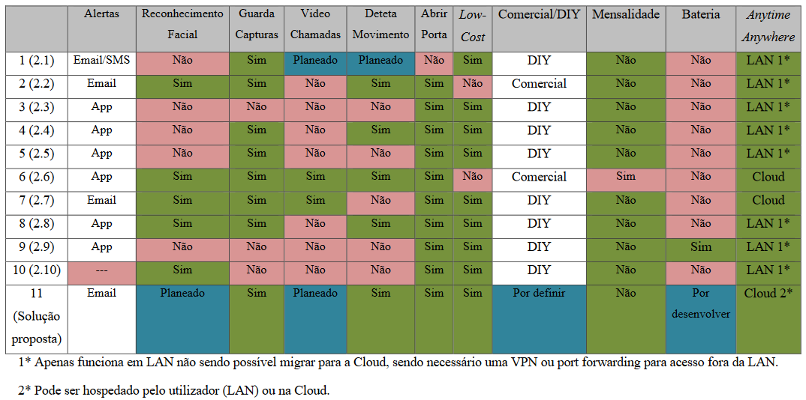
Comparação com o mercado

Slide 5
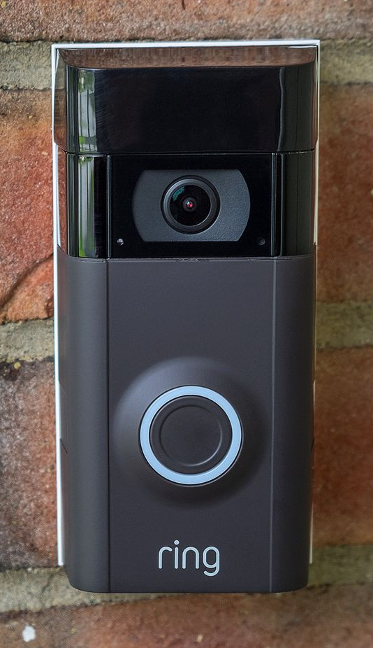
Ring Doorbell
Pros:
Preço muito mais acessível;
- Não requer a instalação de uma app;
Contras:
- Pior qualidade geral a nível das funcionalidades.

Slide 6

Soluções DYS
Home Assistant e ESPHome
Pros:
Muito mais fácil de instalar;
- Não requer a configuração
de uma vpn;
- Não requer a instalação de
uma app;
Contras:
- Gestão das campainhas por um
servidor privado;
Menos customização
disponível aos utilizadores;

Slide 7
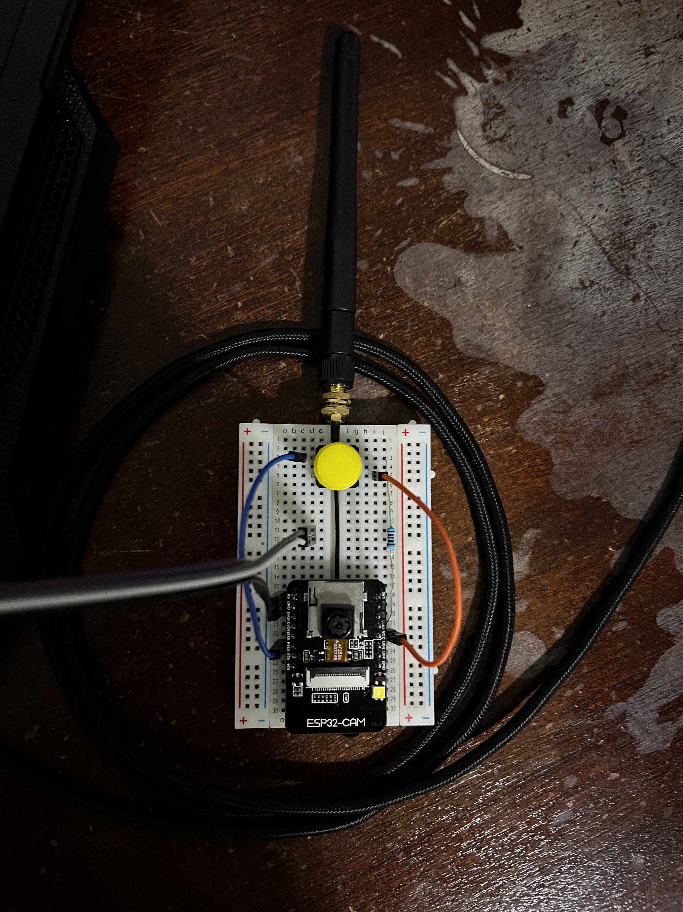
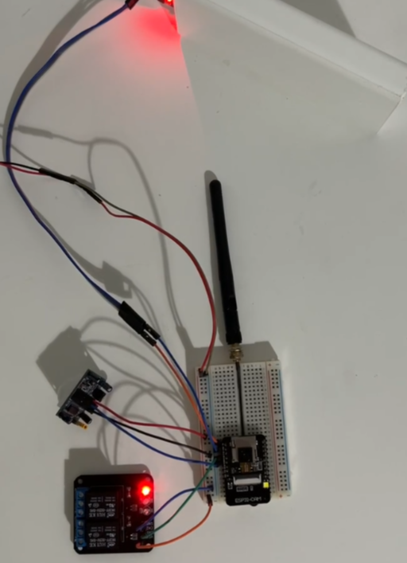
Campainha construída

Slide 8
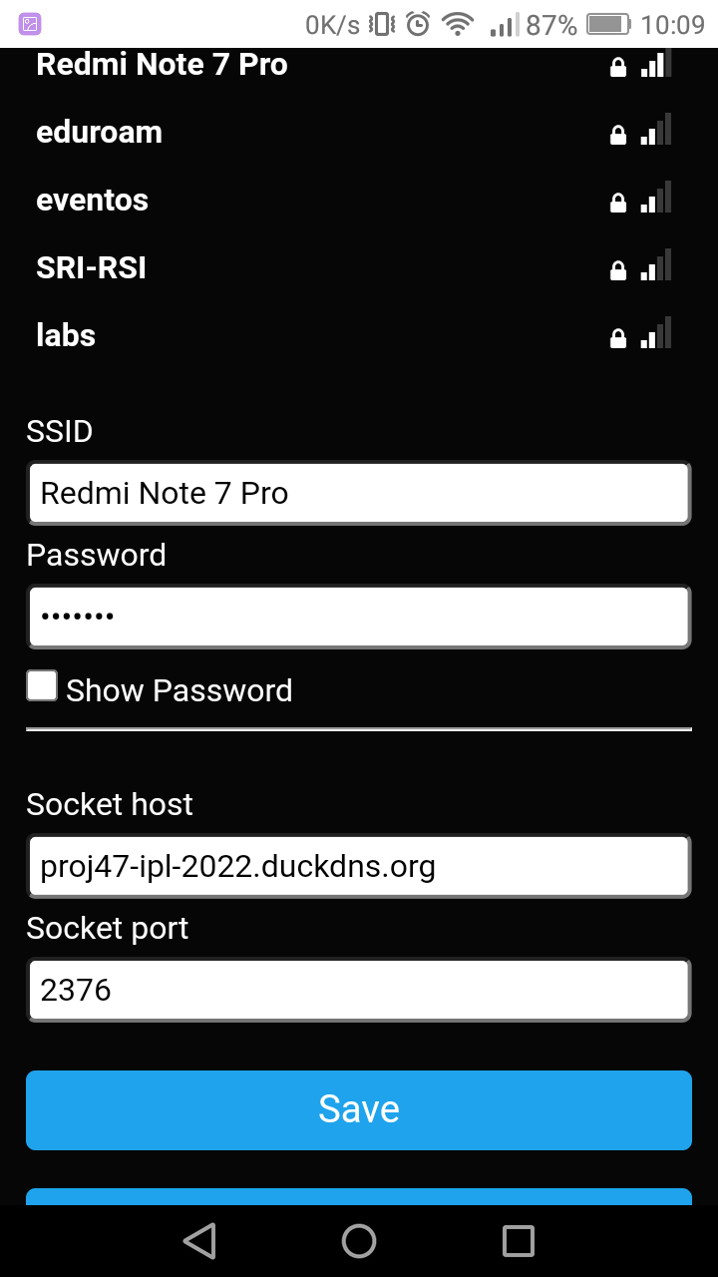
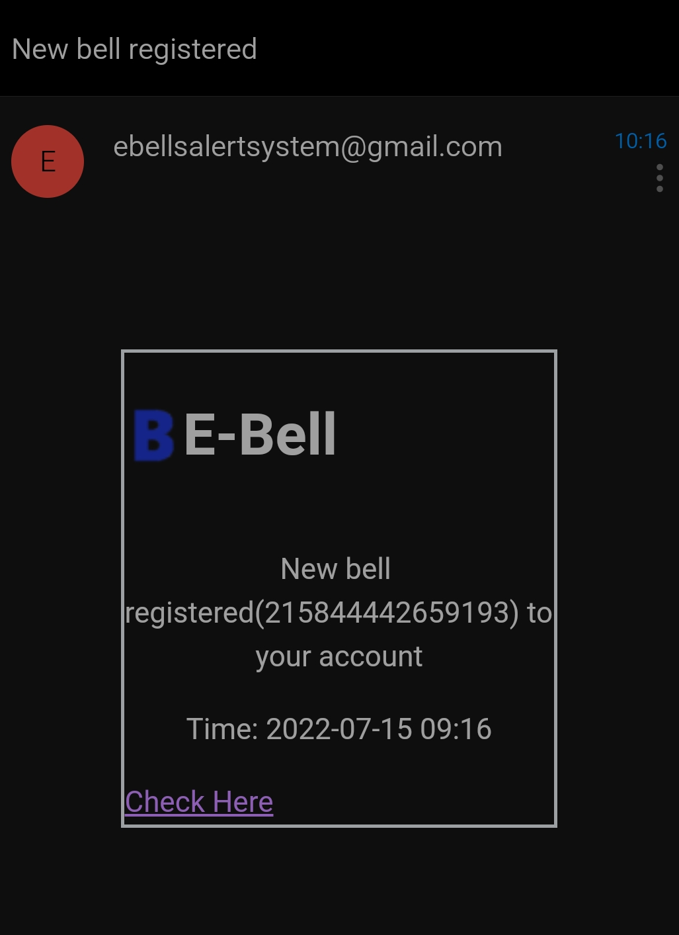
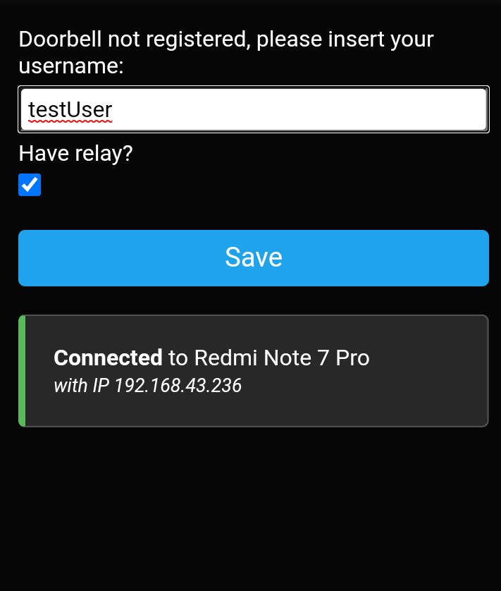
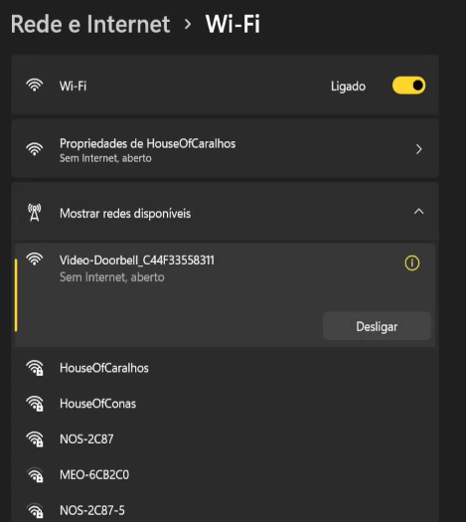
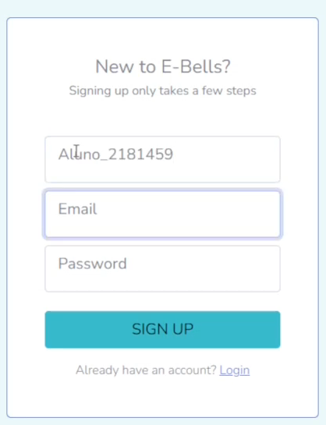
Configuração
1º Registar-se na plataforma
2º Ligar a campainha
3º Inserir a rede
4º Inserir a seu username

Slide 9
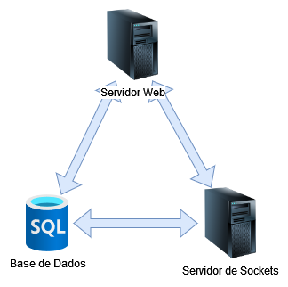
Plataforma desenvolvida
Servidor Web
Servidor de Sockets
Base de Dados

Slide 10
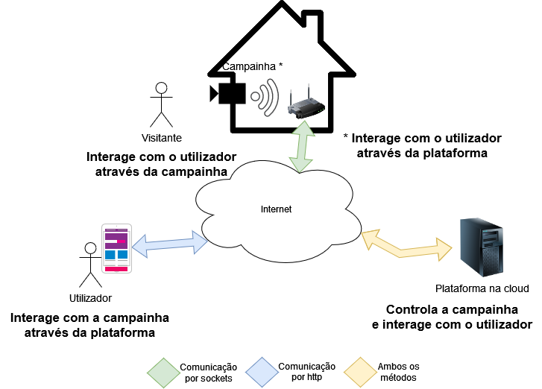
Arquitetura

Slide 11
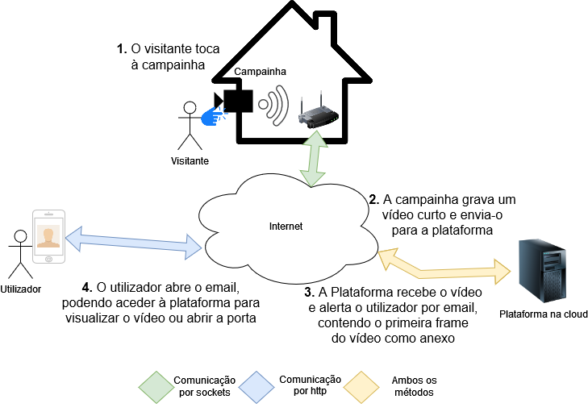
Caso de uso 1
Um Visitante toca à campainha.

Slide 12
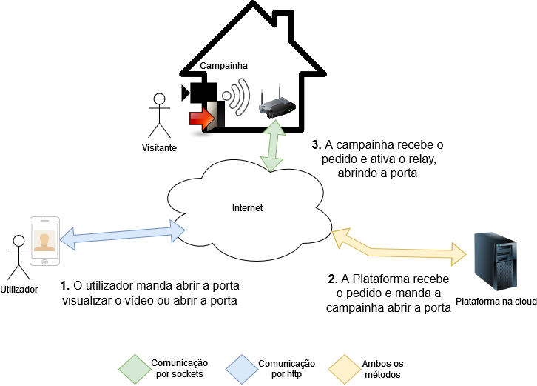
Caso de uso 2
O Utilizador manda abrir a porta.

Slide 13
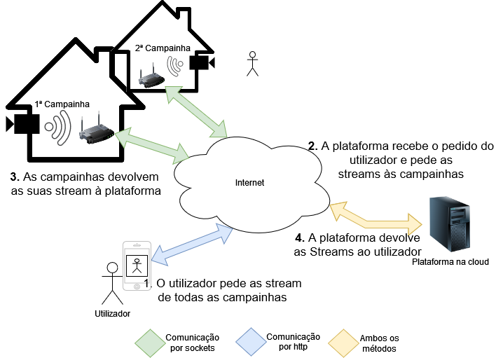
Caso de uso 3
O Utilizador pede para ver as streams das suas campainhas.

Slide 14
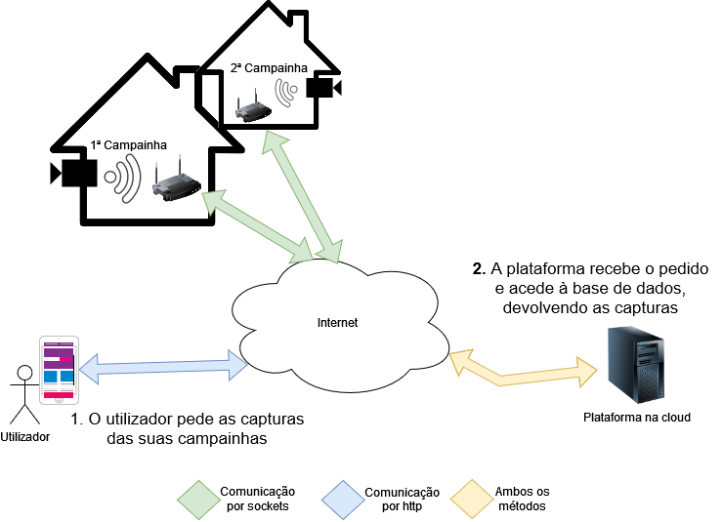
Caso de uso 4
O Utilizador pede para ver as capturas das suas campainhas.

Slide 15
Vídeo

Slide 16
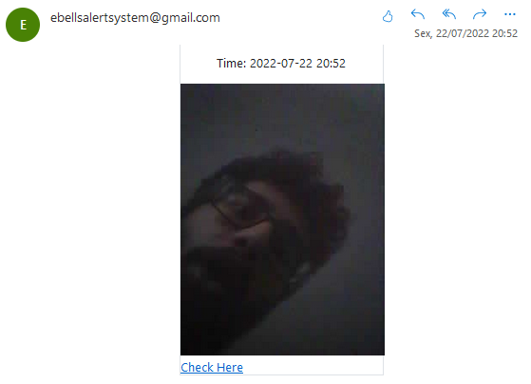
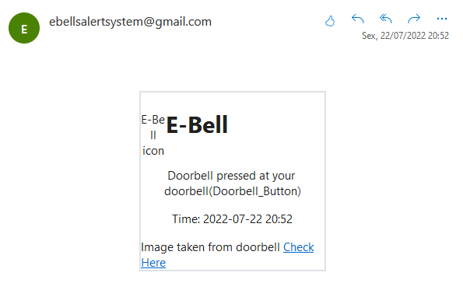
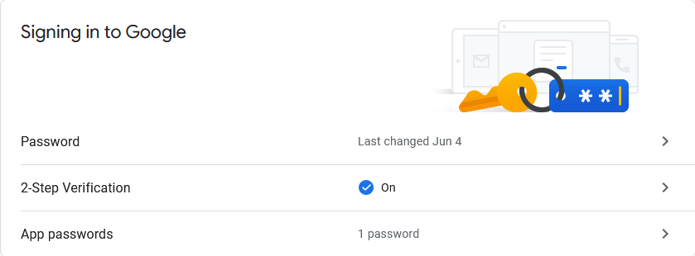
Sistema de alertas

Slide 17
Funcionalidades futuras
Reconhecimento facial;
Apresentação de dados estatísticos;
Configuração do comportamento das campainhas e alteração do perfil;
Implementação de Secure Socket Layer(SSL);
Alteração do sistema de alertas para fazer login automático;
Partilha de uma campainha entre contas;
Controlo direto da campainha;

Slide 18
E-Bells
Vídeo porteiro low-cost (IoT)
Projeto Informático
Licenciatura em Engenharia Informatica
2181454 – João Rebelo dos Santos
2181459 – Rúben Daniel Custódio Garcia
Orientadores:
Professor David Ferreira Safadinho;
Professor Paulo Sampaio Abreu Madeira;
Professor António Manuel de Jesus Pereira.

